Slide 1
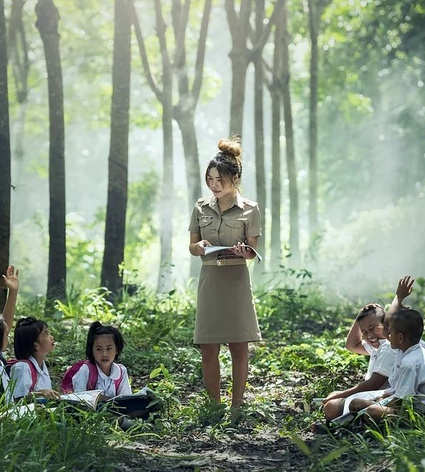
LOGO
INTEGRALFORM
第十四章 整式的乘法与因式分解
14.1.4 多项式与多项式相乘
人教版 数学（初中） （八年级 上）
Please Enter Your Detailed Text Here, The Content Should Be Concise And Clear, Concise And Concise Do Not Need Too Much Text
主讲人：xippt
时间：2020.4.4

Slide 2
前 言
学习目标
1、探索并了解多项式乘以多项式的法则。
2、灵活运用多项式乘以多项式的法则进行运算。
重点难点
重点：多项式乘以多项式的法则运用。
难点：多项式乘以多项式法则的推导。

Slide 3
单项式和多项式知识点回顾
单项式概念：
由数字与字母、字母与字母的乘积组成的式子。
单项式系数：
单项式中的数字因数。
单项式次数：
单项式中所有字母的指数的和。
多项式概念：
由几个单项式的和组成的式子。
多项式的项：
每个单项式。
多项式的常数项：
不含字母的项。
多项式次数：
多项式里次数最高项的次数。

Slide 4
情景思考
为了扩大绿地面积，要把街心花园的一块长为10米，宽为5米的长方形绿地，加长3米，加宽4米，求扩大后的绿地面积？
方法一：加宽之后的原长变为13米，原宽为9米，
S=13×9=117㎡ ①
5
S₁
S₂
方法二：加长加宽之后现有绿地变为由四个长方形组成的区域
S=S₁+S₂+S₃+S₄ =5×10+5×3+4×10+4×3
=50+15+40+12=117 ㎡ ②
9
4
S₃
S₄
10
3
13

Slide 5
情景思考
为了扩大绿地面积，要把街心花园的一块长为10米，宽为5米的长方形绿地，加长3米，加宽4米，求扩大后的绿地面积？
方法三：加长加宽之后现有绿地变为由两个长方形组成的区域
S=S₁+S₂ =5×13 + 4×13=117㎡ ③
S₃
S₁
S₄
5
9
方法四：加长加宽之后现有绿地变为由两个长方形组成的区域
S=S₃+S₄ =9×10+3×9=90+27=117 ㎡ ④
4
S₂
10
3
13

Slide 6
情景思考
为了扩大绿地面积，要把街心花园的一块长为a米，宽为p米的长方形绿地，加长b米，加宽q米，求扩大后的绿地面积？
方法一：加宽之后的原长变为(a+b)米，原宽为(p+q)米，
S= (a+b) (p+q) ㎡ ①
p
S₁
S₂
p+q
方法二：加长加宽之后现有绿地变为由四个长方形组成的区域
S=S₁+S₂+S₃+S₄ = ap+bp+aq+bq ㎡ ②
q
S₃
S₄
a
b
a+b

Slide 7
情景思考
为了扩大绿地面积，要把街心花园的一块长为10米，宽为5米的长方形绿地，加长3米，加宽4米，求扩大后的绿地面积？
方法三：加长加宽之后现有绿地变为由两个长方形组成的区域
S=S₁+S₂ =p(a+b)+q(a+b)= ap+bp+aq+bq ㎡ ③
S₃
S₁
S₄
p
p+q
方法四：加长加宽之后现有绿地变为由两个长方形组成的区域
S=S₃+S₄ = a(p+q) + b(p+q) = ap+bp+aq+bq ㎡ ④
q
S₂
a
b
a+b

Slide 8
情景思考
为了扩大绿地面积，要把街心花园的一块长为a米，宽为p米的长方形绿地，加长b米，加宽q米，求扩大后的绿地面积？
p
S₁
S₂
由于①②③④表示同一个数量，所以
(a+b) (p+q)=ap+bp+aq+bq
p+q
q
S₃
S₄
a
b
a+b

Slide 9
探索思考
问题：你还记得单项式乘以多项式的方法吗？
计算：(a+b)•(m+n)=？
设x=(a+b),
则原式变为：x(m+n)=xm+xn，
再将x=(a+b)带入原式,
得，x(m+n)=xm+xn=m(a+b)+n(a+b)=am+bm+an+bn,
∴ (a+b)•(m+n)= am+bm+an+bn
【解题关键】多项式相乘时，把多项式转变为单项式。

Slide 10
多项式乘以多项式法则
多项式与多项式相乘,先用一个多项式的每一项乘另一个多项式的每一项,再把所得的积相加。
(a+b)•(m+n)= + + +
am
an
bm
bn
【注意事项】多项式与多项式相乘时，多项式的每一项都应该带上它前面的正负号。多项式是单项式的和，每一项都包括前面的符号，在计算时一定要注意确定各项的符号。

Slide 11
试一试
多项式×多项式 | 运算结果（注意符号）
(2x+1)(2x+3)
(m+2n)(m+3n)
(a+3b)(a-3b )
(x+2)(x+3)
(x-4)(x+1)
(y+4)(y-2)
4x²+8x+3
m²+5nm+6n²
a²-9b²
x²+5x+6
x²-3x-4
y²+2y-8
观察运算结果你发现了什么？
(x+p)(x+q)=x²+(p+q)x+pq

Slide 12
随堂测试
确定下列各式中未知数的值:
(1) (x+4)(x+9) = x² + m x + 36
(2) (x-2)(x-18) = x + m x + 36
(3) (x+3)(x+p) = x + m x + 36
(4) (x-6) (x-p) = x + m x + 36
(5) (x+p)(x+q) = x + m x + 36 (p，q为正整数)
1）m=13
2）m=-20
3）p=12, m=15
4) p=-6, m=-12
p=2,q=18,m=20
5）p=4,q=9,m=13
p=6,q=6,m=12
p=3,q=12,m=15
p=36,q=1,m=37
p=1,q=36,m=37

Slide 13

探索提高
1．已知：$a+b=\frac{3}{2}$，$ab=2$，化简$(a−1)(b−1)$的结果是__________．
$$\frac{3}{2}$$
【详解】
解：∵$a+b=\frac{3}{2}$，$ab=2$
∴（a−1）（b−1）
＝ab−a−b＋1
＝ab−（a＋b）＋1
＝2−1×$\frac{3}{2}$＋1
＝$\frac{3}{2}$

Slide 14
探索提高
2．（2019·南通市崇川学校初二月考）
设(1+x)²(1−x)=a+bx+cx²+dx³，则a+b+c+d=___.
0
【详解】
当x=1时,有(1+1)²(1−1)=a+b+c+d，
∴a+b+c+d=0.

Slide 15
探索提高
3．（2019·邹平市明集镇初级中学初二月考）三角形底边长是（5m－4n),底边上的高是（2m＋3n) ，则这个三角形的面积是_____
$$5m^{2}+\frac{7}{2}mn−6n^{2}$$
【详解】
解：根据题意得：$\frac{1}{2}(5m−4n)(2m+3n)=5m^{2}+\frac{7}{2}mn−6n^{2}$

Slide 16
探索提高
4．（2018·四川省金堂实验中学初一月考）要使多项式mx³+3nxy²+2x³－xy²+y不含三次项，则2m+3n的值为________.
-3
【详解】
∵mx³+3nxy²+2x³－xy²+y=（m+2）x³+(3n-1)xy²+y不含三次项
∴m+2=0，3n-1=0，
∴m=-2, 3n=1
∴2m+3n=-4+1=-3

Slide 17
版权声明
感谢您下载xippt平台上提供的PPT作品，为了您和xippt以及原创作者的利益，请勿复制、传播、销售，否则将承担法律责任！xippt将对作品进行维权，按照传播下载次数进行十倍的索取赔偿！
1. 在xippt出售的PPT模板是免版税类(RF:
Royalty-Free)正版受《中国人民共和国著作法》和《世界版权公约》的保护，作品的所有权、版权和著作权归xippt所有,您下载的是PPT模板素材的使用权。
2. 不得将xippt的PPT模板、PPT素材，本身用于再出售,或者出租、出借、转让、分销、发布或者作为礼物供他人使用，不得转授权、出卖、转让本协议或者本协议中的权利。

Slide 18
探索提高
5．（2019·长春市第四十七中学初二月考）已知：a+b=-1，ab=1，化简(a-2)(b-2)的结果是______．
7
【详解】
解：当a＋b＝−1，ab＝1时， 原式＝ab−2a−2b＋4 ＝ab−2（a＋b）＋4 ＝1−2×（−1）＋4 ＝1＋2＋4 ＝7，故答案为：7．

Slide 19
LOGO
INTEGRALFORM
第十四章 整式的乘法与因式分解
感谢各位的仔细聆听
人教版 数学（初中） （八年级 上）
Please Enter Your Detailed Text Here, The Content Should Be Concise And Clear, Concise And Concise Do Not Need Too Much Text
主讲人：xippt
时间：2020.4.4

